Slide 1
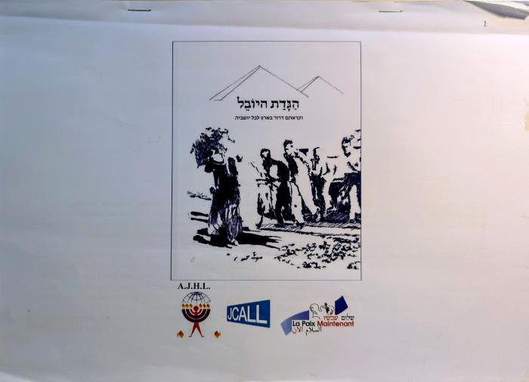
Haggadah AJHL (18896)

